Slide 1
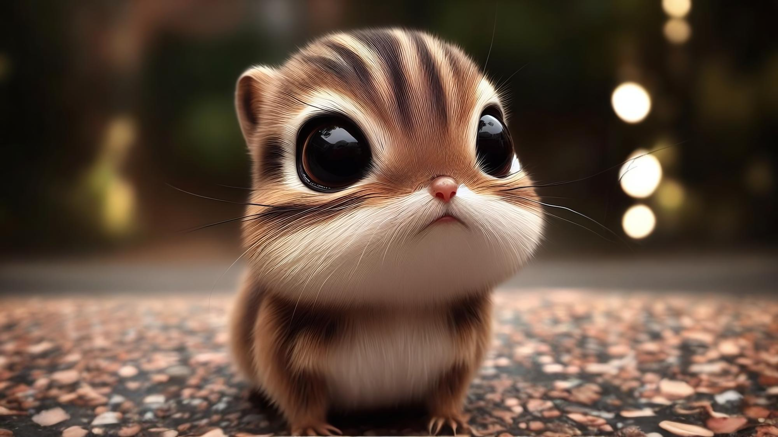
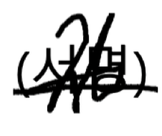
[종합설계제안서]
제출: 2023년 11월 30일
당신을 크리에이터로 만들어주는
밈 영상 제작 애플리케이션
밈토리
Memetory
2019158001 | 강재혁(팀장)
2019158021 | 원영서
2019150034 | 이승진
2019158030 | 이준우
지도교수: 전광일

Slide 2
밈토리 | 목차
주제 개요
2. 관련 연구 및 사례
3. 개발 목표
4. 개발 내용
5. 개발 방법 및 환경
6. 업무 분담
7. 종합설계 수행일정
8. 참고 문헌

Slide 3
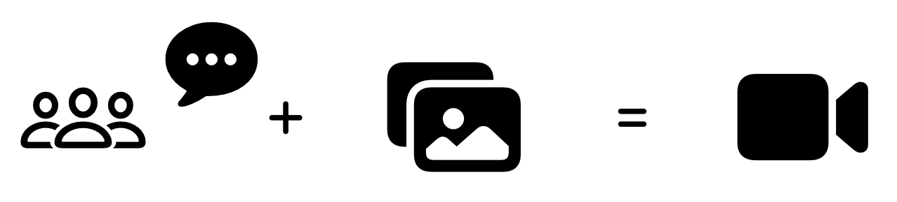
밈토리 | 주제 개요
주제 및 개요: 사용자가 대사, 이미지, 목소리를 넣으면 하나의 영상으로 만들어주는 앱

Slide 4
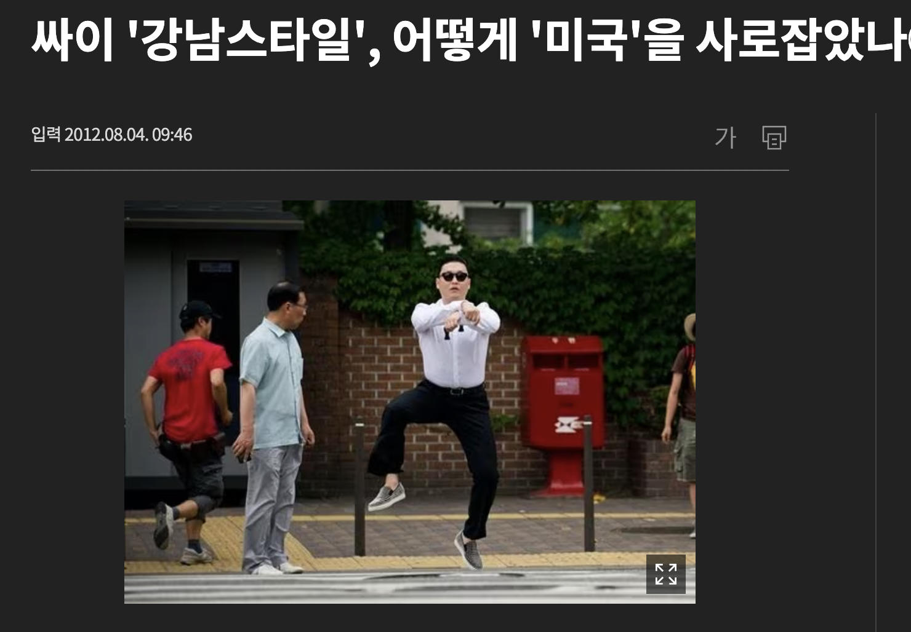
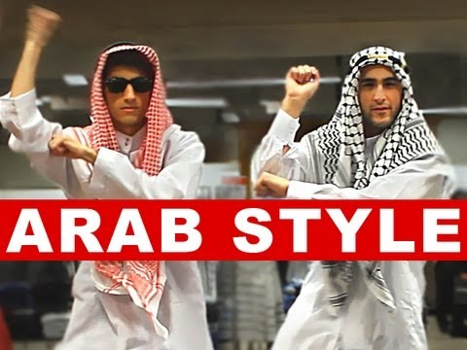
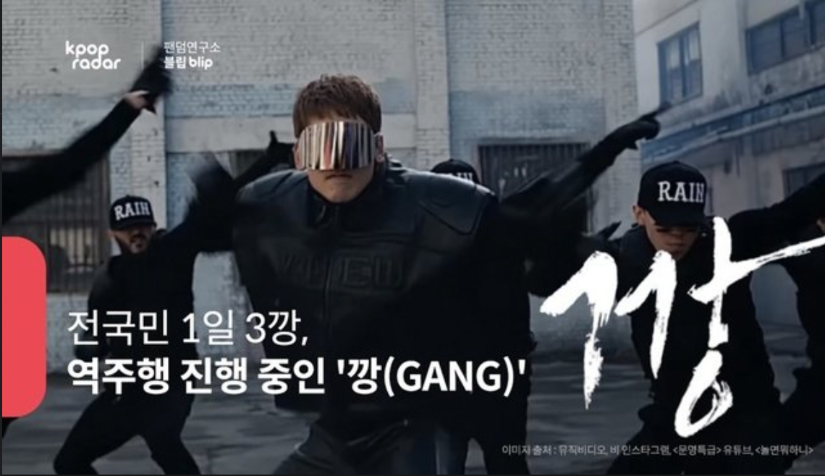
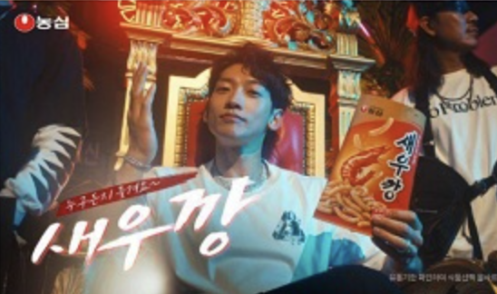
밈토리 | 주제 개요
What is Meme??
밈은 ‘모방을 의미하는 그리스어(mimeme)에서 나온 말.
재미있는 짧은 분량의 영상을 패러디하는 것을 의미.
마케팅 및 광고 활용: 밈은 사회적 현상을 빠르게 반영하고 전파하는 역할을 합니다. 사용자가 손쉽게 대사와 이미지를 조합하여 밈을 만들 수 있다면, 기업은 이를 활용하여 새로운 제품이나 캠페인을 홍보할 수 있습니다. 밈 마케팅은 MZ세대와 같은 특정 타겟층에게 더욱 효과적으로 다가갈 수 있습니다.
소셜 미디어 활용 증대: 소셜 미디어 플랫폼에서는 밈이 높은 인기를 끌고 있습니다. 사용자가 쉽게 밈을 생성할 수 있다면, 더 많은 창의적인 콘텐츠가 공유될 것이며 이는 플랫폼의 활성화에 기여할 수 있습니다.
대중화 및 창의성 촉진: 밈 생성을 쉽게 할 수 있는 앱은 대중들에게 창의적이고 재미있는 활동을 제공합니다. 사용자들은 자신만의 유머와 창의성을 표현할 수 있으며, 이는 새로운 문화 현상의 발전을 촉진할 수 있습니다.
문화적 참여 증대: 밈은 현대 문화에서 중요한 부분을 차지하고 있습니다. 이러한 문화에 더 많은 사람들이 참여하게 하면, 사용자들 간의 소통이 촉진되고 새로운 흐름이 생겨나게 됩니다.
사용자 경험 향상: 앱을 통해 사용자는 쉽게 밈을 만들고 공유할 수 있습니다. 이를 통해 사용자는 창의적인 활동에 참여하며 더욱 즐거운 디지털 경험을 할 수 있습니다.

Slide 5
밈토리 | 주제 개요
주제 선정 배경:
이렇게 마케팅 방법 중 하나로 떠오르고 있는
MZ세대를 겨냥한 밈을 활용한 밈 마케팅이 떠오르고 있음.
그래서 하나의 문화로 자리잡은 밈 영상을 손쉽게 만듦으로써,
모두가 손쉽게 밈 문화에 접근할 수 있도록 하고자 함.
필요성:
- 마케팅 및 광고에 활용
- 소셜 미디어 활용을 증대
- 대중화 및 창의성 촉진
- 문화적 참여 증대
- 사용자에게 색다른 경험 제공

Slide 6

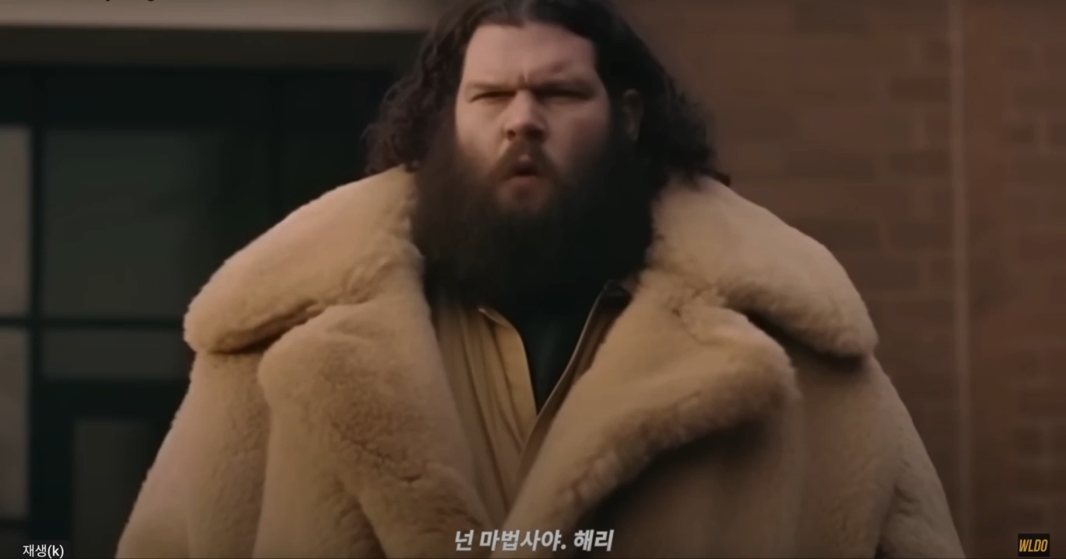
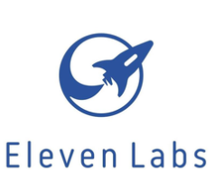
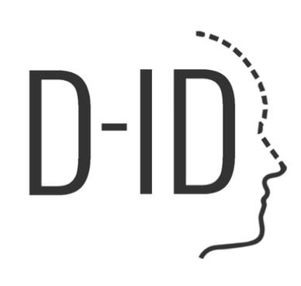

밈토리 | 관련 연구 및 사례
원하는 디자인을 텍스트로 자세하게 뽑아내는 역할
해리포터 발렌시아가 영상
GPT
텍스트와 목소리 mp3 파일을 입력하면, 해당 목소리로 텍스트를 읽어주는 mp3 파일을 생성해주는 역할
이미지 파일과 목소리 파일을 결합해, 목소리에 맞춰 말하는 이미지 파일의 동영상을 제작
GPT가 뽑아낸 설명을 토대로 그림으로 만드는 역할

Slide 7
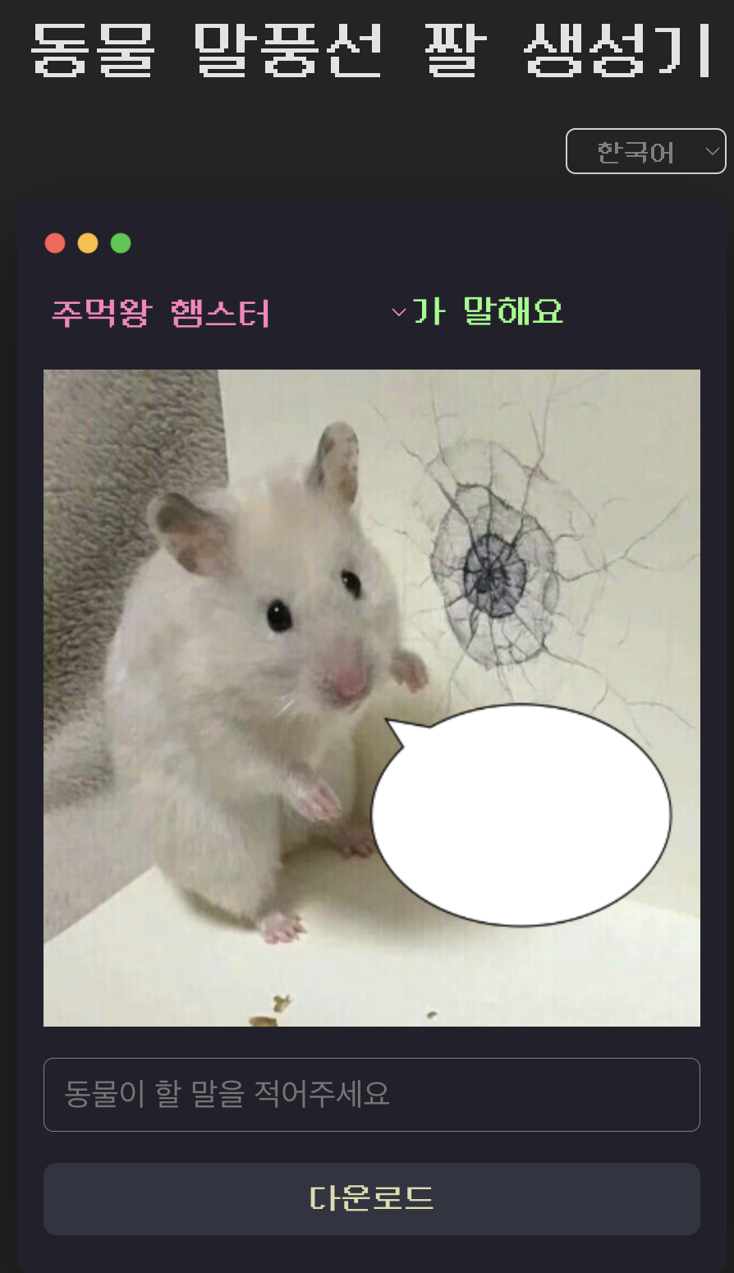
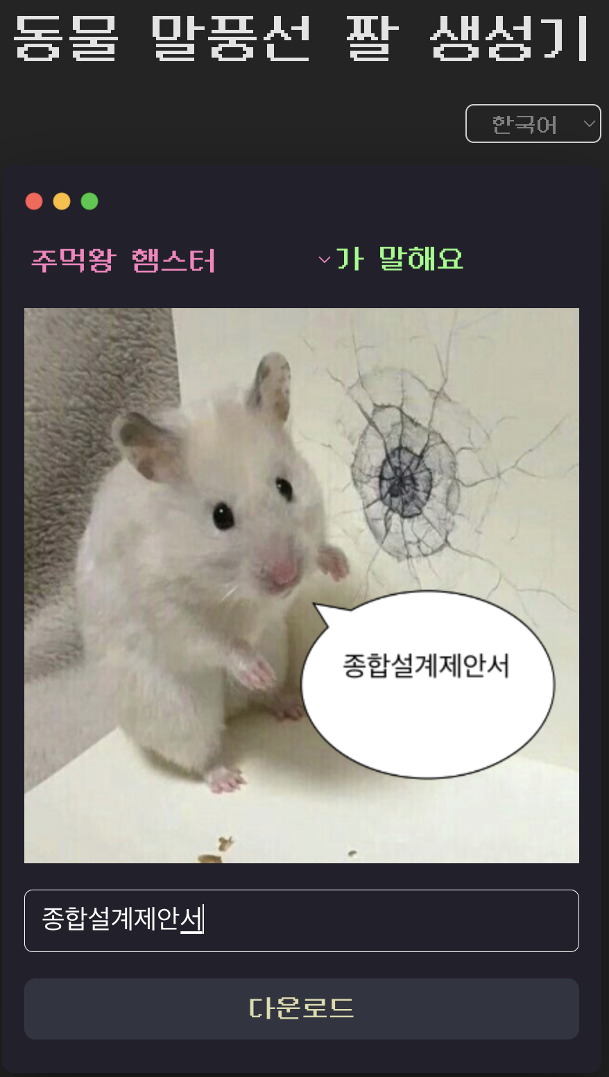
밈토리 | 관련 연구 및 사례
 | 텍스트 입력 (대사) | 사용자 이미지 입력 | 사용자 목소리 추출 후 사용 | 동영상 생성 | 비고
Adobe express | O | O | X | O | 영상에 텍스트를 입혀주는, 밈생성기라 부르지만 영상 편집기 속성을 가짐
Veed.io | O | O | X | O | Adobe와 비교했을 때 템플릿에서 제공하는 것이 다름
TikTok | O | X | X | X | 동영상을 업로드 하여 필터를 입히는 형식
밈토리 | O | O | O | O | 텍스트를 입히는 기존의 밈 생성기와 달리, 텍스트와 목소리를 추출한 파일을 활용하여 사용자가 원하는 목소리와 원하는 대사로 밈을 만들어줌

Slide 8
밈토리 | 개발 목표
최종 목표
해리포터와 같은 재미있는 밈 영상을 만들어주는 애플케이션을 개발하고자 함.
여러 기존 도구를 조합하는 대신, 하나의 어플리케이션 내에서
원하는 결과물을 손쉽게 만들 수 있도록 설계할 것.
이를 통해, 이용자의 접근성이 높아지고 더 적은 피로도로 창작물을 제작할 수 있을 것.
최종 목표로 하는 성능지표:
- 밈 생성: 동영상 1개를 1분 이내 생성
- 시험방법: 사용자 10명이 동시에 밈을 생성하여 걸린 시간의 평균값으로 측정
- 앱 및 SW 반응속도: 2초 이내
- DB응답속도 1초 이내 -> 1초 이상부터 슬로우 쿼리

Slide 9
밈토리 | 개발 내용
개발 범위:
기능 정의
로그인/회원가입
밈(동영상) 생성 기능
- 앱에서 제공해주는 배경 사진과 목소리를 선택
(목소리는 앱에서 제공되는 목소리 / 사용자의 본인 목소리 중 선택)
- 사용자는 본인 얼굴 사진을 업로드
- 앱은 배경 사진, 목소리, 사용자 얼굴을 합성해서 밈(동영상)을 생성
생성된 밈(동영상) 보관함으로 관리
- 생성된 밈(동영상)을 앱에 있는 보관함에 저장하거나 삭제하면서 밈 관리를 보다 간편하게 할 수 있음
밈’s 기능
- 다른 사람들이 만든 밈을 구경하거나 본인이 만든 밈을 공유링크를 생성
- 신고 / 좋아요 / 댓글

Slide 10
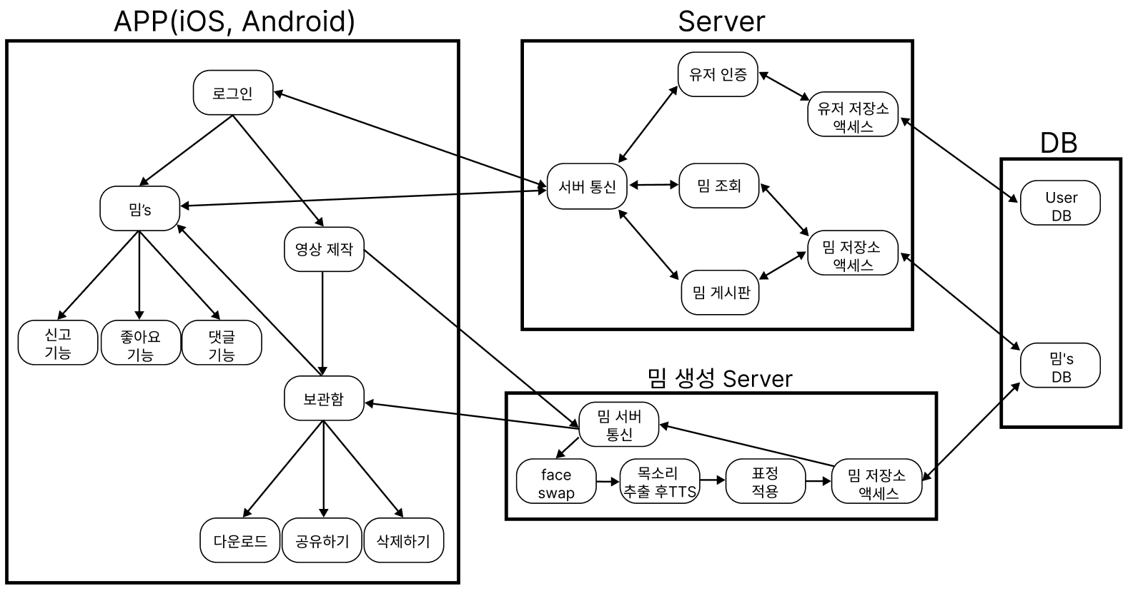
밈토리 | 개발 내용
- 시스템 구성도

Slide 11
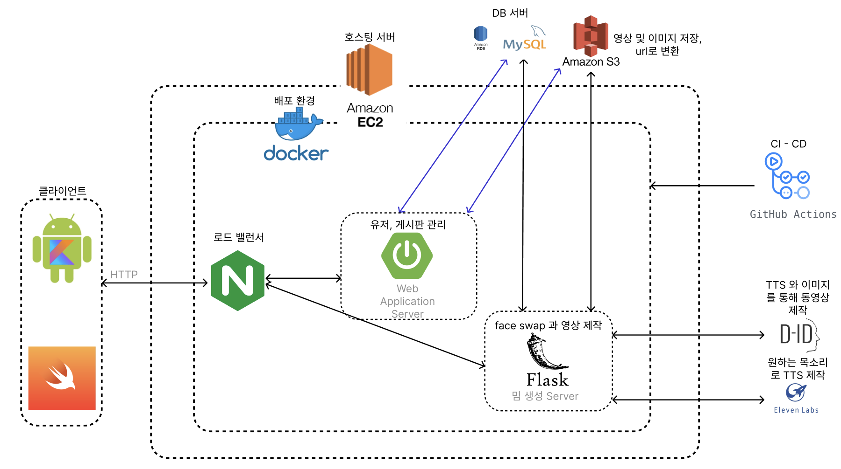
밈토리 | 개발 내용
- 전체 시스템 구조

Slide 12
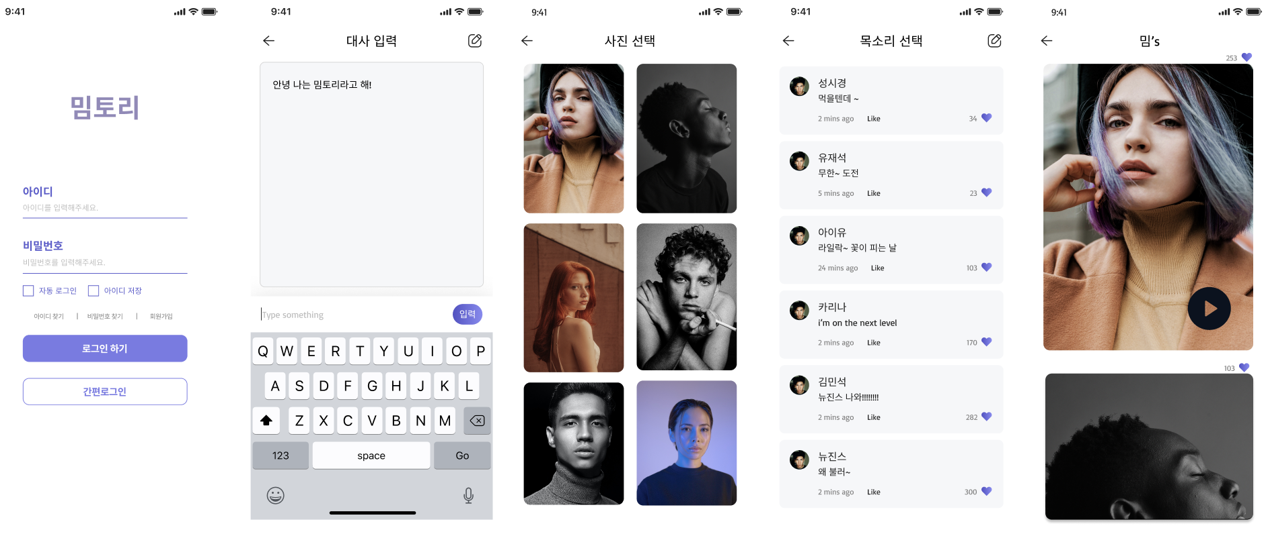
밈토리 | 개발 내용
- 제품 시나리오

Slide 13
밈토리 | 개발 내용
개발 예상 결과물:
# 사용자가 원하는 사진과 목소리를 선택하여 손쉽게 밈 영상을 만들어주는 앱 서비스
=> 사용자가 얼굴 사진, 목소리, 대사를 입력하고 원하는 배경 템플릿을 선택하면, 배경사진에 있는 얼굴과 목소리를
바꿔주고 사용자가 입력한 텍스트를 묘사하는 밈을 생성해주는 서비스
=> 제작된 밈들은 보관함에 넣어서 관리할 수 있으며 다운로드, 공유, 삭제 서비스
=> 다른 사람들과 밈을 공유하여 게시물을 올리면 신고, 좋아요 댓글 기능 서비스

Slide 14
밈토리 | 개발 방법 및 환경
개발 방법
애자일 방법론의 스크럼 프레임워크를 지향
-> 작업을 세분화해 변경사항은 Jira 툴을 사용하여 적용
MVVM 패턴 사용
-> 개발의 효율성을 높이기 위해 사용

Slide 15



밈토리 | 개발 방법 및 환경
개발 환경
iOS
IDE: Xcode
Language: Swift
Server
IDE: IntelliJ, PyCharm
Language: Java, Python
Framework:
Spring boot, Flask
이외
프로젝트관리: Github, Jira, Gitkraken
CI-CD: Github action
ETC: PostMan, Notion, Discord, Slack
배포: Docker,
AWS(EC2, S3, RDS)
디자인: Figma
Android
IDE: Android Studio
Language: Kotlin

Slide 16
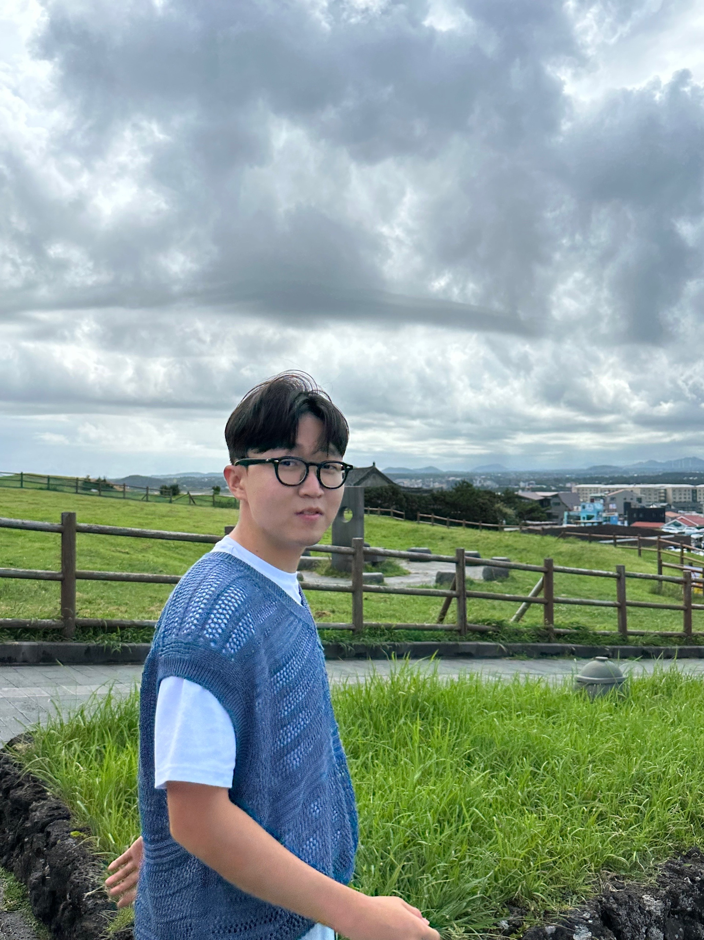
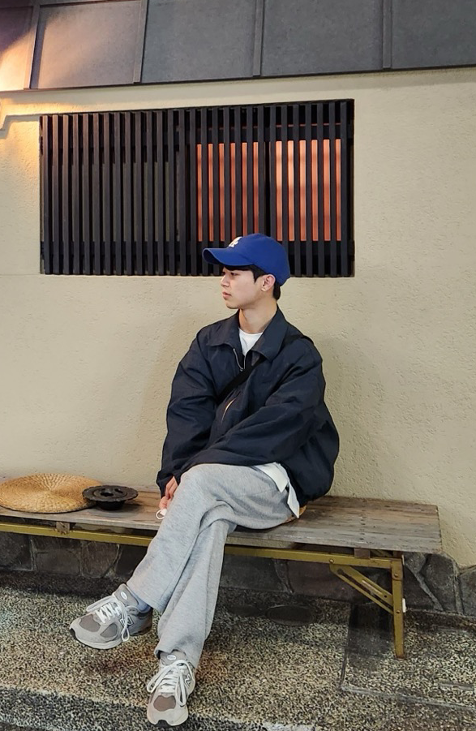
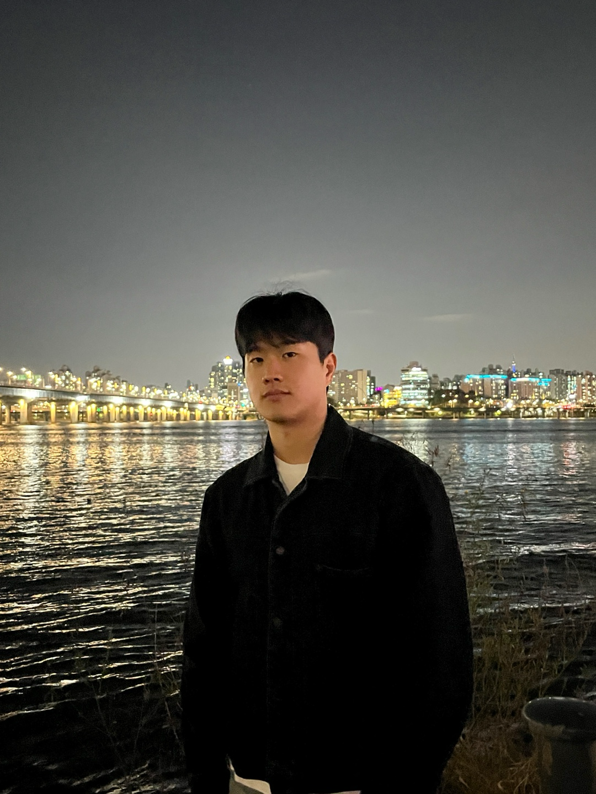
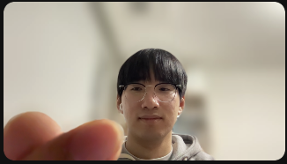
밈토리 | 업무 분담
Name | 이준우 | 강재혁 | 이승진 | 원영서
profile
role | Backend, DevOps, AI | Backend, DevOps, AI | iOS, DevOps, Design | Android, DevOps, Design
github | @junRain2 | @ggamD00 | @SeungEEE | @youngseo3

Slide 17
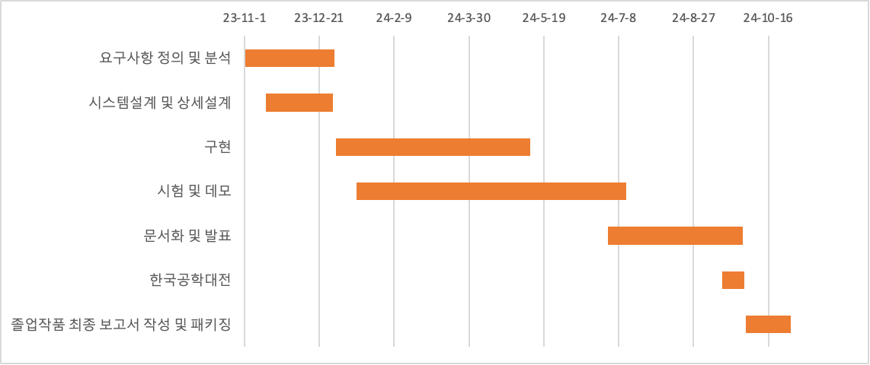
밈토리 | 종합설계 수행일정

Slide 18
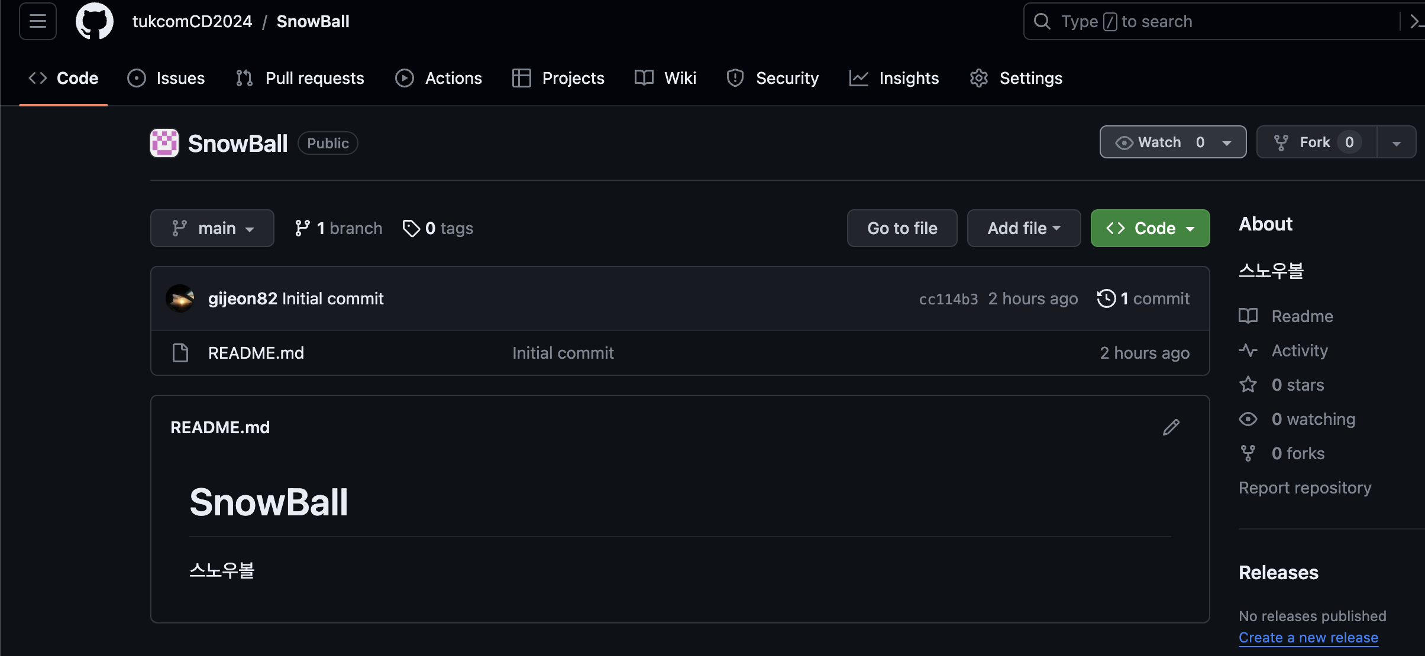
밈토리 | GitHub
GitHub주소: https://github.com/tukcomCD2024/SnowBall

Slide 19
밈토리 | 참고 문헌
ElevenLabs
https://api.elevenlabs.io/docs
D-ID
https://docs.d-id.com/reference/get-started
Midjourney
https://dev.to/suede/how-i-built-a-midjourney-api-2j8h
해리포터 영상
https://www.youtube.com/watch?v=iE39q-IKOzA
웹 사이트 속도
https://newrelic.com/kr/resources/white-papers/how-fast-does-your-website-need-to-be

